Slide 1
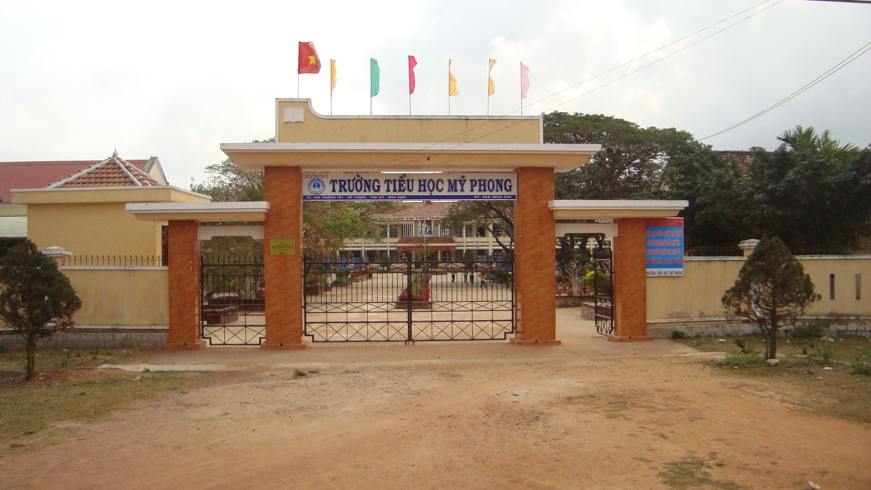
Chào mừng quý thầy, cô đến dự giờ lớp 3D
Môn: Toán
Giáo viên: Phan Thị Minh Thảo

Slide 2



TRƯỜNG TIỂU HỌC MỸ PHONG
CHÀO MỪNG QUÝ THẦY CÔ
VỀ DỰ GIỜ THĂM LỚP
Môn Toán lớp 3
BÀI 38: BIỂU THỨC SỐ. TÍNH GIÁ TRỊ CỦA BIỂU THỨC (T1)
GV: PHAN THỊ MINH THẢO

Slide 3








Thứ Sáu ngày 20 tháng 12 năm 2024
TOÁN
TRÒ CHƠI: EM YÊU CHUYỆN CỔ NƯỚC MÌNH

Slide 4
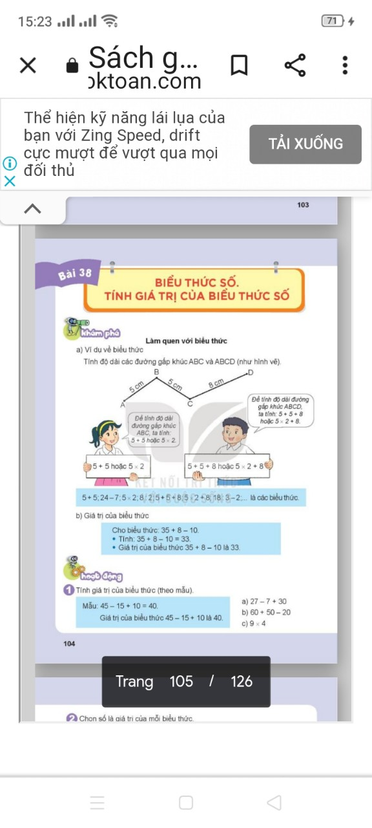
TOÁN
Bài 38: BIỂU THỨC SỐ. TÍNH GIÁ TRỊ CỦA BIỂU THỨC (T1)
Ví dụ về biểu thức
Tính độ dài đường gấp khúc ABC và ABCD (như hình vẽ).
5 + 5; 24 – 7;5 x 2;8:2; 5 + 5 +8; 5 x 2 + 8;18 : 3 – 2;…là các biểu thức.

Slide 5
TOÁN
Bài 38: TÍNH GIÁ TRỊ CỦA BIỂU THỨC (T1)
b)Giá trị của biểu thức
Cho biểu thức: 35 + 8 – 10.
*Tính: 35 + 8 – 10 = 43 – 10
= 33.
*giá trị của biểu thức 35 + 8 – 10 là 33.

Slide 6
TOÁN
Bài 38: TÍNH GIÁ TRỊ CỦA BIỂU THỨC (T1)
1
Tính giá trị của biểu thức (theo mẫu).
27 – 7 + 30
b) 60 + 50 – 20
c) 9 x 4
Mẫu: 45 – 15 + 10 = 30 + 10
= 40
a) 27 – 7 + 30 = 50
Giá trị biểu thức 27 – 7 + 30 là 50.
b) 60 + 50 – 20 = 90
Giá trị biểu thức 60 +50 – 20 là 90.
c) 9 x 4 = 36
Giá trị biểu thức 9 x 4 là 36.

Slide 7
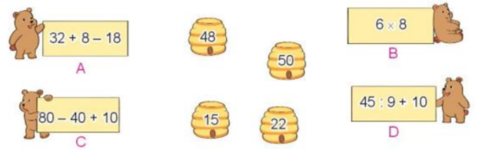
TOÁN
Bài 38: TÍNH GIÁ TRỊ CỦA BIỂU THỨC (T1)
2
Chọn số là giá trị của mỗi biểu thức.

Slide 8
TOÁN
Bài 38: TÍNH GIÁ TRỊ CỦA BIỂU THỨC (T1)
2
Chọn số là giá trị của mỗi biểu thức.
Em tính giá trị của mỗi biểu thức:
32 + 8 – 18 = 22
6 × 8 = 48
80 – 40 + 10 = 50
45 : 9 + 10 = 15

Slide 9
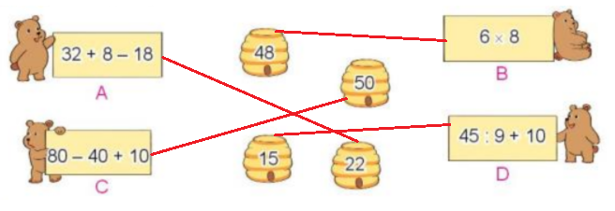
TOÁN
Bài 38: TÍNH GIÁ TRỊ CỦA BIỂU THỨC (T1)
2
Chọn số là giá trị của mỗi biểu thức.

Slide 10





